Slide 1


Slide 2
TEORÍA DE CONTROL 2
Dr. Celso De La Cruz Casaño

Slide 3
Sistemas de seguimiento o servosistemas

Slide 4
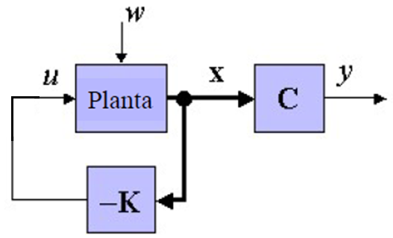
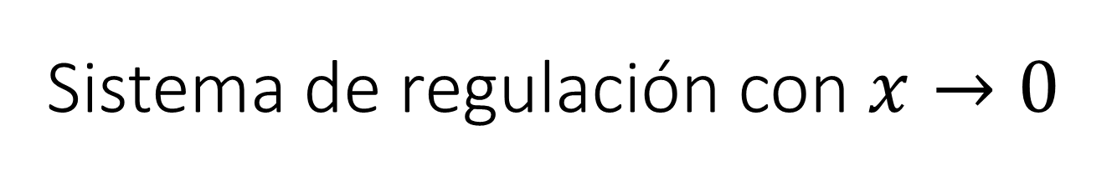
Sistema de regulación con $x→0$
En el diseño de controladores en espacio estados se supuso que las referencias para los estados eran ceros.

Slide 5

Servosistemas
Un servosistema tiene una referencia $r$ para la salida. Por lo tanto, la salida deberá alcanzar la referencia $r$.
Se verán dos casos:
Cuando la planta tiene integrador (sin agregar integrador).
Agregando integrador (independientemente de si la planta tiene o no integrador).

Slide 6
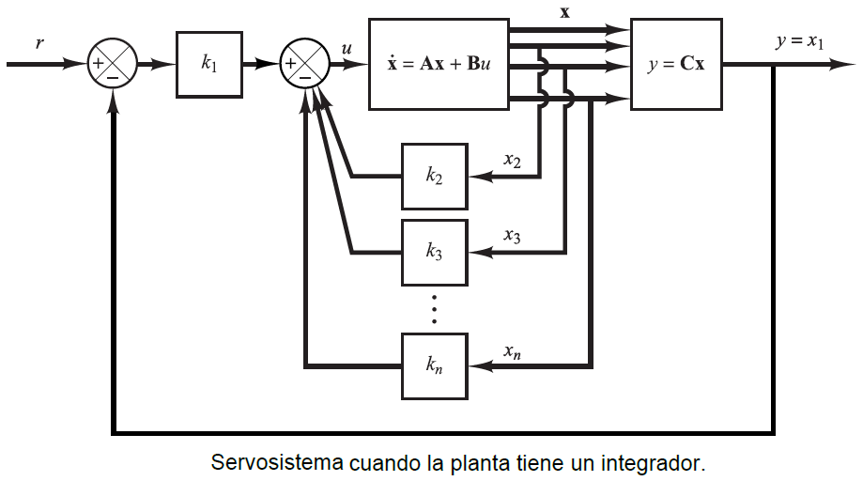

Diseño de Servosistemas cuando la planta tiene un integrador es decir es de tipo I
Si la salida $y=x_{1}$:

Slide 7
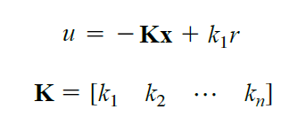
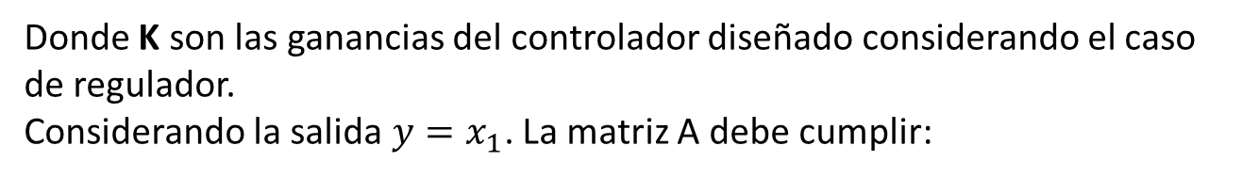
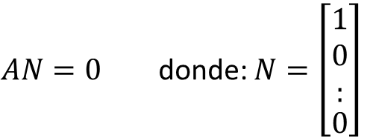
Diseño de Servosistemas cuando la planta tiene un integrador es decir es de tipo I
El esquema de control sería el siguiente:
Donde K son las ganancias del controlador diseñado considerando el caso de regulador.
Considerando la salida $y=x_{1}$. La matriz A debe cumplir:
$AN=0$ donde: $N=\left[\begin{aligned}\begin{matrix}1 \\ 0 \\ :\end{matrix} \\ 0\end{aligned}\right]$
La planta tiene integrador si y solo si se cumplen estas condiciones.

Slide 8
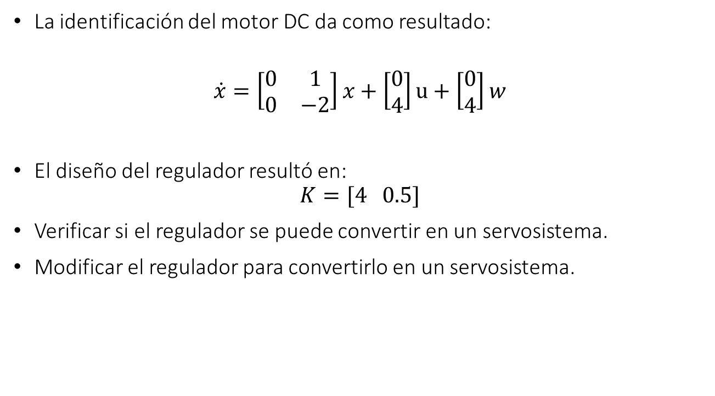
Ejemplo: Control de posición de un motor DC con un servosistema.
La identificación del motor DC da como resultado:
$$\dot{x}=\left[\begin{matrix}0 & 1 \\ 0 & −2\end{matrix}\right]x+\left[\begin{matrix}0 \\ 4\end{matrix}\right]u+\left[\begin{matrix}0 \\ 4\end{matrix}\right]w$$
El diseño del regulador resultó en:
$$K=[4 0.5]$$
Verificar si el regulador se puede convertir en un servosistema.
Modificar el regulador para convertirlo en un servosistema.

Slide 9
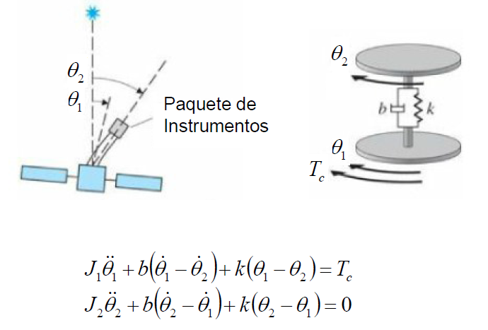
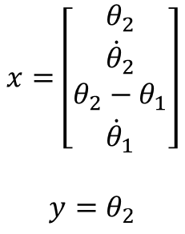

Ejemplo: Control de un satélite
$$x=\left[\begin{aligned}θ_{2} \\ {\dot{θ}}_{2} \\ θ_{2}−θ_{1} \\ {\dot{θ}}_{1}\end{aligned}\right]$$
$$y=θ_{2}$$
Donde: $k=0.091;b=0.0036; J_{1}=1 y J_{2}=0.1$

Slide 10
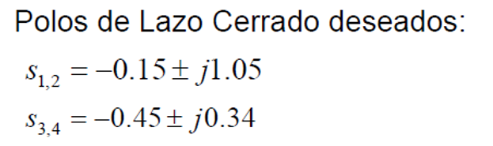
Ejemplo: Control de un satélite

Slide 11
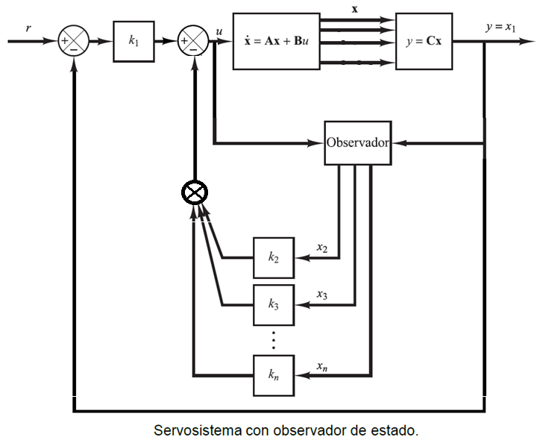
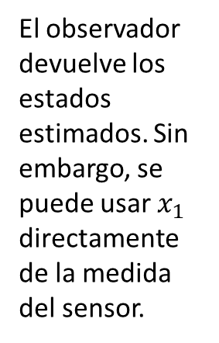
Servosistema más observador cuando la planta tiene un integrador es decir es de tipo I
El observador devuelve los estados estimados. Sin embargo, se puede usar $x_{1}$ directamente de la medida del sensor.

